Slide 1
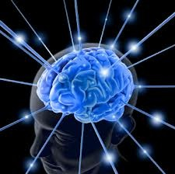



Игра для смекалистых, креативных и смелых
КРЕАТИВ-БОЙ

Slide 2

Вся жизнь - открытая задача.
И от того, насколько успешно мы ее решаем, зависит наше настоящее и будущее.

Slide 3

Чтобы быть умным, не надо много знать, а надо много думать

Slide 4

Правила креатив-боя:
Внимательно проанализируйте задачу
Придумайте как можно больше идей.
Выберите лучшее решение и запишите его.
После сигнала сдайте свои варианты экспертам.
Капитаны команд по очереди представляют решения своих команд, обосновывают их и отвечают на вопросы команд-соперников.

Slide 5
Интеллектуальная разминка
1. Из какой посуды нельзя ничего поесть?
2. Без чего человеку жить нельзя?
3. Ты, да я, да мы с тобой. Сколько всего?
4. Что можно увидеть с закрытыми глазами?
5. Что случится тридцатого февраля?
6. По чему часто ходят и никогда не ездят?
7. Из какого полотна нельзя сшить рубашку?
8. Можно ли в решете воду принести?
9. Что идет из города в город и не движется?

Slide 6
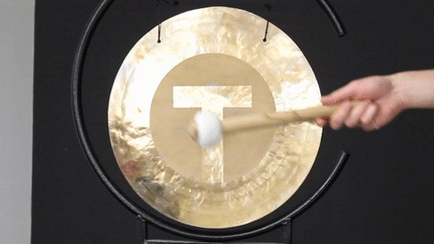
1 раунд

Slide 7
Задача № 1.
Вашему вниманию предлагается видеоряд с «антиправилами» поведения в музее. Ваша задача составить список правил поведения культурного, образованного человека – посетителя музея.

Slide 8


Slide 9
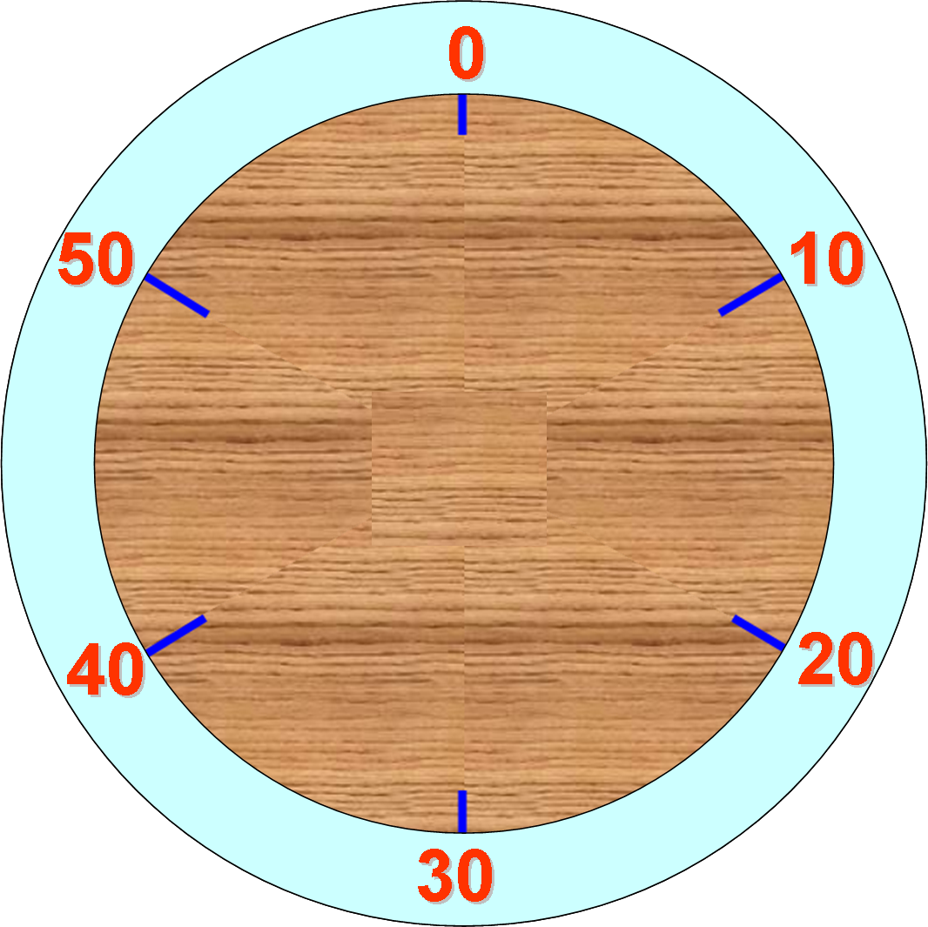



Slide 10
Контрольное решение:
Придя в музей, оставьте верхнюю одежду в гардеробе. По залам музея можно ходить только в чистой одежде и обуви.
Не трогай экспонаты руками! Не загораживай экспонаты другим посетителям!
Не сори в залах музея и не принимай в них пищу!
Не бегай по залам музея!
Не шуми в музее!

Slide 11
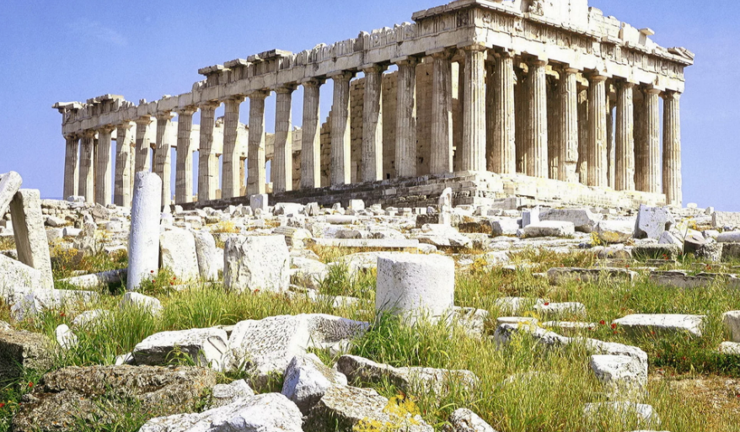
Задача № 2.
Десятки тысяч туристов ежегодно бывают у древних развалин. И каждый норовит с собой прихватить на память кусочек «древности». Не избежал этой участи и Парфенон – его растаскивают по камешку. Как сохранить реликвию?

Slide 12
Контрольное решение:
По ночам на территории Парфенона разбрасывают кусочки мрамора из близлежащего карьера. А днём этот мрамор разбирают туристы в качестве сувениров.

Slide 14
2 раунд

Slide 15

Задача №3.
Некоторые дети не хотят ни учиться, ни даже гулять. Они весь день сидят дома, прилипнув к экрану телефона, планшета или компьютера. Что нужно сделать, чтобы дети проводили у гаджетов меньше времени?

Slide 17
Контрольный ответ:
Отец двух мальчишек из Вашингтона придумал оригинальный способ борьбы с телекоммуникационной лихорадкой. Он подсоединил электрическую сеть дома к динамо-машине, которую надо было крутить, сидя на велораме и усердно работая ногами. После этого дети стали использовать гаджеты только в крайней необходимости, например для учебы.

Slide 18
Задача №4
Социальные сети «лишают» нас одиночества и скуки – там всегда есть с кем поговорить, обсудить новый фильм, похвалиться подарком, купить все что угодно, но при этом иногда можно попасть в беду. Мошенники находят тысячи способов испортить жизнь законопослушных граждан.
Как не попасться на удочку мошенникам?

Slide 20
Контрольный ответ:
Общаться в соц.сетях только со знакомыми в реальной жизни сверстниками, рассказывать взрослым о том , с кем общаешься.

Slide 21
3 раунд

Slide 22
Задача №5
Вовремя вирусных эпидемий с особой тщательностью нужно соблюдать правила личной гигиены: носить медицинские маски и перчатки. Но некоторые люди, несмотря на опасность, пренебрегают этими правилами. Предложите способы мотивирования (как заставить ) людей соблюдать их?

Slide 24
Контрольный ответ:
Предложить какие-то льготы или поощрения за соблюдение правил. (например, проезд по льготным ценам в общественном транспорте).

Slide 25
Задача №6.
Как известно – чистые руки – залог здоровья. На природе трудно сохранить руки чистыми, а особенно на рыбалке. Ведь лучшая наживка при рыбной ловле - черви. На рыбалку червей обычно приносят в коробочках или баночках. Но черви зарываются в землю, и, чтобы достать одного из них, приходится разрывать землю, пачкая при этом руки. Предложите идею конструкции емкости для хранения червей, чтобы брать их, не пачкая рук?

Slide 27
Контрольный ответ:
Черви должны быть наверху, чтобы рыболов не пачкал руки. Коробочка имеет две крышки – сверху и снизу. Когда черви в зароются в землю, коробок можно перевернуть, и черви окажутся сверху земли, откуда их можно взять, не испачкав пальцев.

Slide 28
Составьте синквейн со словом КУЛЬТУРА
Правила составления синквейна:
первая строчка одно слово - тема сиквейна. Как правило это существительное или местоимение, обозначающее объект, о котором дальше пойдет речь;
вторая строчка состоит из двух слов – прилагательного или причастия, они описывают свойства или признаки объекта;
третью строчку образуют три глагола или деепричастия, которые описывают действия, характерные для объекта;
четвёртая строчка - фраза из четырёх слов, в которой выражено отношение к объекту, о котором идёт речь;
пятая строка- одно слово-резюме, дающее характеристику объекту.

Slide 29
Пример СИНКВЕЙНА:
Друг.
Настоящий, верный, отзывчивый.
Услышит, поддержит, поможет.
Всегда будет рядом в беде.
Верность.

Slide 30
Вся жизнь – открытая задача.
Решай и ждет тебя удача!
До новых встреч!

